Slide 1

HomeHelp

Slide 2
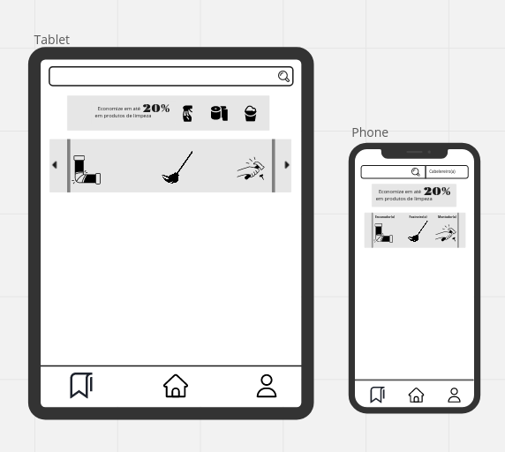

Slide 3
Próposito
Oferecer facilidade, segurança e eficiêcia para contratantes em busca de serviços à domicilio e para prestadores desses serviços.

Slide 4
Problema
Serviços à domicilio expoem trabalhadores e contratantes a situações inseguras
Depende de indicações pessoais para conectá-los
Esse processo demanda tempo
Algumas áreas de trabalho são dominadas por homens

Slide 5
Solução
Mais segurança
Plataforma para conectar clientes e prestadores de serviços
Filtros baseado em tipos de serviço, pagamento e avaliação
Acesso a cometários
Grande variedade de ocupações
Eficiência
Mais oportunidades para mulheres

Slide 6
Mercado
Para contratantes:
Pessoas com alta carga horária de trabalho/estudo;
Adultos de 25-50 anos (gerações X e Y);
Pessoas na classe média-alta;
Pessoas com filho
Mulheres
Para contratados:
Mulheres
Pessoas em busca de emprego
Pessoas com habilidades para serviços a domicílio

Slide 7
Estrutura de custos
Servidores
Desenvolvimento
Marketing
Infraestrutura de TI
Design
Parcerias

Slide 8
Fluxo de receita
Receita Variável:
Cobranças dentro do serviço
Parcerias
Receita Recorrente:
Assinatura Premium
Propagandas direcionadas inseridas no aplicativo

